Slide 1
ETAS License Server Setup
V1.0

Slide 2
Overview
ETAS License Server
Config Services
Start/Stop/Reread
Server Status
Client License file
Server License file
Client/Server 통신 확인
방화벽 설정

Slide 3
ETAS Server License
다운로드
EtasLicenseServer11.15.1 : https://etasdownload.DiskStation.me:5001/sharing/3cxAnaTWm
Password : etkr6200!
설치방법
다운로드받은후, 원하는폴더에압축해제
확인사항
License Activation시사용한MACAddress와Server 로사용될PC의MAC Address 동일

Slide 4
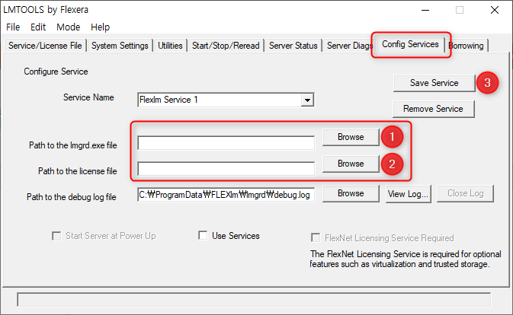
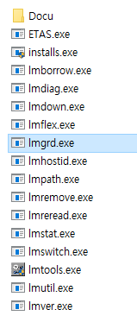
ETAS Server License
Config Services 설정
“imgrd.exe” file 선택
License file (Server type) 선택(License file저장위치→“C:\ProgramData\ETAS\FlexNet”)
클릭하여저장

Slide 5
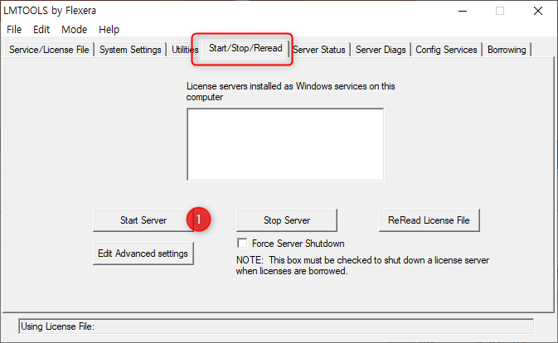
ETAS Server License
Start/Stop/Reread 설정
“Start Server” 클릭

Slide 6
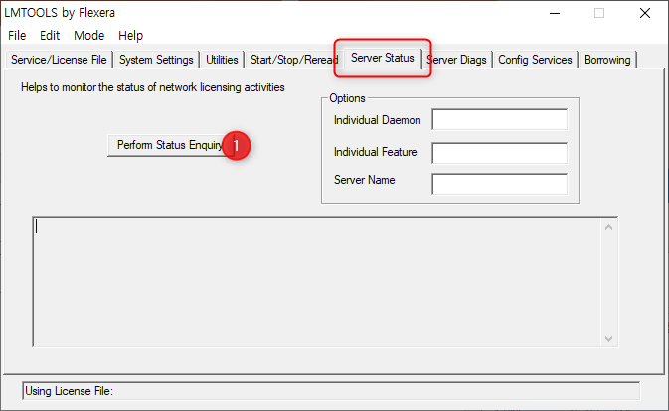
ETAS Server License
Server Status 설정
“Perform Status Enquiry” 클릭 (아래창에서 라이선스 표시되면 정상동작)

Slide 7
ETAS Server License
Client License File
Sample을 이용하여 생성
구성 : SERVER, ‘IP주소’, ‘MAC Address’, ‘Port Number’
* 일반적으로 ‘IP주소’ ‘MAC Address’ 만 변경하여 생성
* Server 가 1대일 경우 3lines 모두 동일하게 입력
Example
#Please Do not delete this comment line.
SERVER xxx.xxx.xxx.xxxABCDEFGHIJKL 20007
SERVER xxx.xxx.xxx.xxxABCDEFGHIJKL 20007
SERVER xxx.xxx.xxx.xxxABCDEFGHIJKL 20007
USE_SERVER

Slide 8
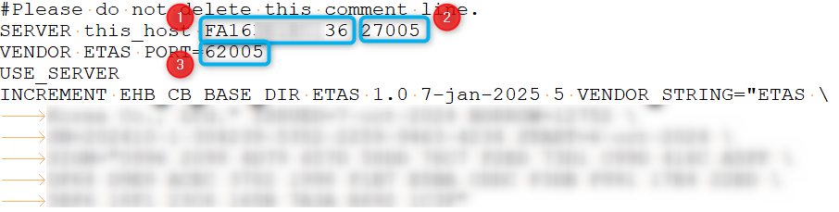
ETAS Server License
Server License File
Lmtools 가 설치된 서버의 MAC 주소
Client/Server를 연결하기 위한 Inbound port
Client/Server를 연결하기 위한 outbound port
㈜ in/out port는 매뉴얼 하게 편집 가능
Example

Slide 9

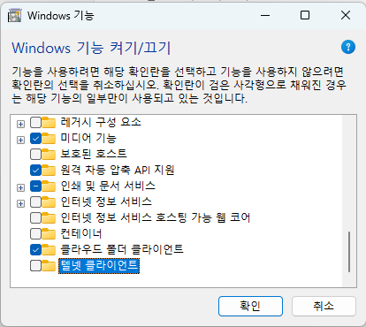
ETAS Server License
Client/Server 통신 확인
Telnet을 이용하여 Client/Server 간의 통신 확인 가능 ( telnet server_ip server_port)
Telnet 활성화 방법
제어판 실행
시작 메뉴에서 제어판 검색
프로그램 > 프로그램 및 기능 > Windows 기능 켜기/끄기 클릭
Telnet 클라이언트" 항목 찾기
체크박스를 선택한 후 [확인]
기능이 설치될 때까지 기다림 → 완료되면 Telnet 명령 사용 가능

Slide 10

ETAS Server License
방화벽 설정
1. 제어판 → 시스템 및 보안 → Windows Defender 방화벽 클릭(또는 시작 메뉴에서 방화벽 검색)
2. 왼쪽 메뉴에서 "고급 설정" 클릭
→ "Windows Defender 방화벽 고급 보안" 창이 뜸
3. 왼쪽에서 "인바운드 규칙" 클릭 → 오른쪽에서 "새 규칙" 클릭
4. 규칙 유형 선택
→ "포트" 선택 후 [다음]
5. TCP 또는 UDP 선택
예: TCP 선택
특정 로컬 포트에 열고자 하는 포트 번호 입력 (예: 8080)
6. 연결 허용 선택 → [다음]
7. 규칙이 적용될 위치 선택
도메인 / 개인 / 공용 선택 (필요에 따라 모두 체크)
8. 규칙 이름 지정 (예: Open Port 8080) → [마침]

Slide 11
Thank you

